Slide 1
Aandoeningen van de lagere luchtwegen
Les: 10 juni 2016

Slide 2
Leerdoelen
CARA
Astma (allergische prikkel en niet allergische prikkel)
COPD (chronische bronchitis en longemfyseem)
Allergenen: wijze van blootstelling (inhalatie, voedsel en contactallergenen)
Allergenen: wijze van oorsprong (huisstof pollen)

Slide 3
Opdrachten astma en COPD
Opdracht 1: Astma
a. Wat is de oorzaak van benauwdheid bij astma?
b. Noem 5 verschillende prikkels die astma kunnen uitlokken.
c. Onderstaand plaatje is een doorsnede van een gezonde luchtweg.
Teken er naast een doorsnede van een luchtweg van iemand met astma en omschrijf wat de verschillen zijn.
d. Welke niet medicamenteuze adviezen kun je aan iemand met astma geven?
e. Noem enkele voor- en nadelen van inhalatie-medicatie ten op zichte van orale medicatie.
f. Welke soorten (groepen) medicijnen kunnen astma-patiënten gebruiken voor de benauwdheidklachten?

Slide 4
Opdracht Astma
Opdracht 2 Verschillen astma/COPD:
Vul onderstaande tabel in. Maak daarbij gebruik van de volgende termen:
Overwegend normaal – chronisch verergerd –periodiek – verminderd, ook bij optimale behandeling – overwegend gunstig - > 40 jaar – erfelijke aanleg (atopisch eczeem) – alle leeftijden – roken - chronisch – verminderd – vrijwel normaal bij optimale behandeling
Astma COPD
Risicofactor
Symptomen
Voorkomen
Beloop
Levensverwachting
Longfunctie
Opdracht 3: COPD
a. Waardoor wordt de luchtwegvernauwing bij iemand met COPD veroorzaakt?
b. Wat is het verschil tussen chronische bronchitis en longemfyseem?
c. Welke niet medicamenteuze adviezen kun je iemand met COPD geven?

Slide 5
Luchtwegaandoeningen geneesmiddelen voor DA
Gezamenlijk kenmerk luchtwegaandoeningen: kortademigheid
Vernauwing luchtwegen of
Vermindering hoeveelheid longblaasjes

Slide 6
Astma
Vernauwing: samentrekken gladspierweefsel in de luchtwegen (astma) of door ophopen van taai slijm en opzwellen slijmvlies luchtwegen (bronchitis)
Astma gevolg van allergie en/of vergrote gevoeligheid voor prikkels (hyperreactiviteit)

Slide 7
COPD
Vermindering van het aantal longblaasjes wordt emfyseem genoemd.
COPD: Chronisch bronchitis en emfyseem

Slide 8
Behandeling astma
Astma: begonnen met luchtwegverwijders (via autonome zenuwstelsel)
Evt onderhoudsdosis met inhalatie van ontstekingsremmers(anti allergische) middelen
Histamine afgifteremmende stoffen gebruikt en corticosteroïden (luchtwegbeschermers)

Slide 9
Behandeling COPD
Luchtwegverwijders belangrijkste rol
Bij exacerbatie orale corticosteroïden gebruikt
Soms antibiotica

Slide 10
Aandoeningen lagere luchtwegen
Kenmerken klachten:
Benauwdheid
Kortademigheid
Slijmvorming
En/of hoesten
Vroeger CARA-chronische Aspecifieke Respiratoire Aandoening
Nu onderscheidt tussen Astma en COPD

Slide 11
Wat is astma? (1)
(Oorzaak benauwdheid bij astma)
Overgevoeligheid voor prikkels
Allergeen komt in contact met mestcel → histamine en leukotriënen komen vrij → ontstekingsproces
Bronchospasme (samentrekken longweefsel)
Zwelling slijmcellen
Slijmophoping

Slide 12
Prikkels die astma kunnen uitlokken
(noem 5 verscillende prikkles die astma uit kunen lokken)
Niet specifieke prikkels
inspanning
koude lucht, rook, mist
Allergische prikkels
huisstofmijt
pollen
huidschilfers dieren
Virale infecties
Geneesmiddelen
ACE-remmers
NSAID’s
beta blokkers

Slide 13
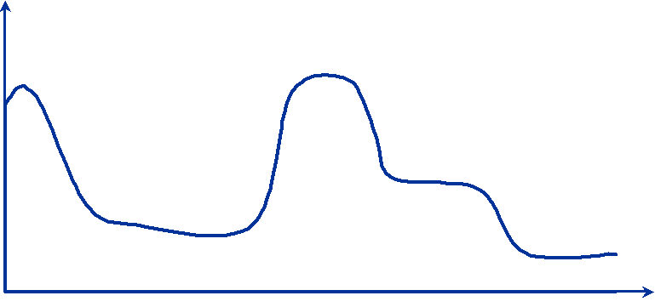
Astma heeft een variabel ziekteverloop
Ernst van de ziekte
tijd (bijvoorbeeld seizoenen)

Slide 14
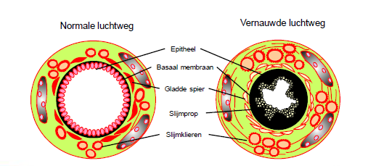
Doorsnee gezonde luchtweg vs. luchtweg bij astma

Slide 15
Niet- medicamenteuze behandeling
(Welke niet medicatieuze adviezen kun je aan iemand met astma geven?)
Niet roken
Voldoende bewegen
Prikkels vermijden - saneren
Griepvaccinatie

Slide 16
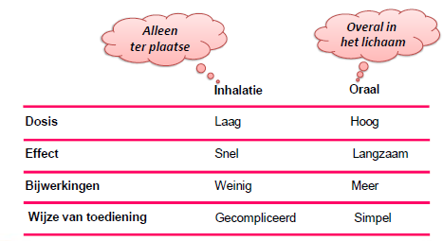
Waarom inhaleren?

Slide 17
Behandeling astma – volgens NHG

Slide 18
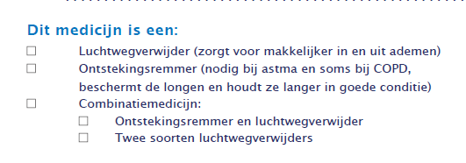
http://inhalatorgebruik.nl/nl/zorgverleners/gebruiksaanwijzingen

Slide 19
Opdracht
Welke soorten Groepen medicijnen kunne nastma patienten gebruiken voor benauwdheidsklachten)
Betasympaticomimetica (verwijders ..bij acute astma aanval; b.v. ventolin
Kortwerkend
Langwerkend
Anticholinergica (parasympaticolytica)..remming uitdroging slijmvlies; atrovint
(inhalatie)corticosteroïden

Slide 20
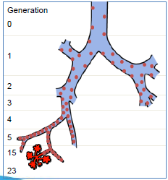
Luchtwegverwijders β₂-receptor agonisten (betasympaticomimetica)
terbutaline (Bricanyl®)
Werking 4-6 uur
salbutamol (Ventolin®)
fenoterol (Berodual® i.c.m. ipratropium)
formoterol (Oxis®)
Werking 12 uur
salmeterol (Serevent®)

Slide 21
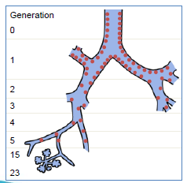
Luchtwegverwijders Anticholinergica (parasympaticolytica)
ipratropium (Atrovent®) Werking 4-6 uur
tiotropium (Spiriva®) Werking 24 uur

Slide 22
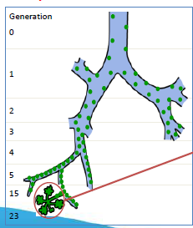
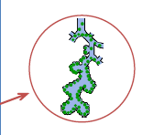
Luchtwegbeschermers (Inhalatie)corticosteroïden
Inhalatiecorticosteroïden
budesonide (Pulmicort®)
fluticason (Flixotide®)
beclometason (Qvar®)
ciclesonide (Alvesco®)
Combinatiepreparaten
budesonide/formoterol (Symbicort®)
fluticason/salmeterol (Seretide®)
Orale steroïden
prednisolon

Slide 23
Wat zijn veel voorkomende bijwerkingen van
Luchtwegverwijders
Luchtwegbeschermers

Slide 24
Bijwerkingen
Luchtwegverwijders
Luchtwegbeschermers (ICS)
Hartkloppingen
Trillende handen
Gejaagdheid
Spierkramp
Droge mond
Kinderen: hyperactief
Heesheid
Schimmelinfecties in mond en keel
Dunne huid
Kinderen: groei

Slide 25
Opdracht 3: COPD
a. Waardoor wordt de luchtwegvernauwing bij iemand met COPD veroorzaakt?
b. Wat is het verschil tussen chronische bronchitis en longemfyseem?
c. Welke niet medicamenteuze adviezen kun je iemand met COPD geven?

Slide 26
Wat is COPD?
Chronic obstructive pulmonary disease
Vroeger: Chronische bronchitis en emfyseem
Chronische bronchitis
Ontstekingen in bronchioli
Toegenomen slijmproductie en obstructie
Emfyseem
Longblaasjes gaan verloren

Slide 27
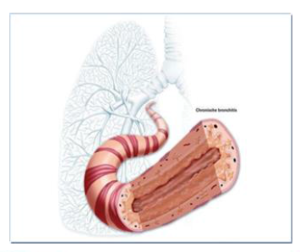
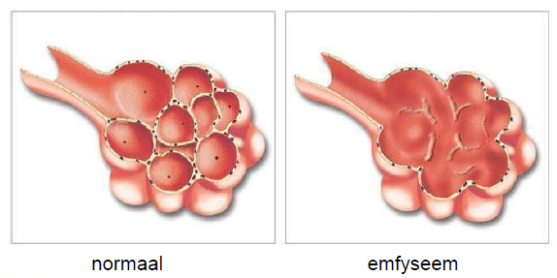
Chronische bronchitis
Emfyseem

Slide 28
Kenmerken COPD
Luchtwegvernauwing door:
Spierspasme
Ontsteking
Beschadiging longweefsel (emfyseem)
Vooral gestoorde uitademing
NIET aanvalsgewijs
Langzaam progressief

Slide 29
Klachten COPD
In begin:
toename slijm en hoesten
Later:
structuur longen gaat verloren
afname inhoud longen
verminderde longfunctie
kortademigheid
vermagering en verlies van spierweefsel

Slide 30
Gold indeling
Stadium | FEV₁(% voorspelde waarde)
Gold 1 (Licht) | > 80
Gold 2 (Matig ernstig) | 50–80
Gold 3 (Ernstig) | 30–50
Gold 4 (Zeer ernstig) | < 30
Forced Expiratory Volume in one second:
het volume dat wordt uitgeblazen in de eerste seconde van een krachtige uitademing na een maximale inademing

Slide 31
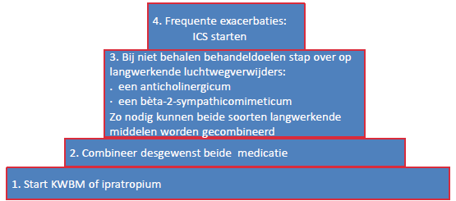
Behandeling COPD

Slide 32
Overige medicatie
Mucolytica
Xanthinederivaten
Theophylline
Leukotrienen-antagonist
Montelukast (Singulair®)

Slide 33
Interventies (wanneer ingrijpen?)
overgebruik van kortwerkende bronchusverwijders
therapieontrouw in het gebruik van ontstekingsremmers
overdosering van inhalatiecorticosteroïden
meer dan 3 stootkuurtjes orale corticosteroïden en/of meer dan 3 kuurtjes antibiotica per jaar
combinatie van poederinhalator en dosisaerosol
ouderen met een poederinhalator
kinderen ouder dan 7 met een dosisaerosol
orofyngeale antimycotica

Slide 34
Opdracht 2: verschillen astma / COPD

Slide 35
 | Astma | COPD
Risicofactor | Erfelijke aanleg (atopisch) | Roken
Symptomen | Periodiek | Chronisch
Voorkomen | Alle leeftijden | > 40 jaar
Beloop | Overwegend gunstig | Chronisch verergerend
Levensverwachting | Overwegend normaal | Verminderd
longfunctie | Vrijwel normaal bij optimale behandeling | Verminderd, ook bij optimale behandeling

Slide 36
Opdracht inhalatoren
Noem enkele kenmerken van een dosisaerosol.
Noem enkele kenmerken en voorbeelden van poederinhalatoren.
Welke stappen worden uitgevoerd bij inhalatie met een poederinhalator?
Welke stappen worden uitgevoerd bij een inhalatie met een dosisaerosol met vzk?
Waarom zit er verschil in de dosering van salbutamol wanneer deze wordt gegeven als Diskus® in vergelijking met de dosisaërosol?

Slide 37
Kenmerken dosisaerosol
Dosisaerosol
Geneesmiddel op drijfgas
Goed schudden voor gebruik
Langzaam inademen, daarna adem 5 tot 10 sec. vasthouden
Goede hand- longcoördinatie nodig
Liefst met voorzetkamer
Ook ademgestuurd: autohaler en redihaler

Slide 38
Inhalatie met dosisaerosol
Met voorzetkamer
Zonder voorzetkamer
5 maal rustig in ademen door de voorzetkamer
Kinderen: 10 maal rustig in ademen door de voorzetkamer
Maximaal uitademen
Eventueel in 1 teug
10 tellen vasthouden

Slide 39
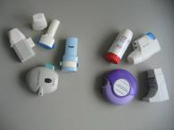
Poederinhalatoren
Poederinhalator
Mengsel van geneesmiddel en lactose
Bij volwassenen en bij kinderen > 7 jaar
Krachtig en diep inhaleren
Voorbeelden:
breezehaler, cyclohaler, diskus, easyhaler, genuair, handihaler, novolizer, nexthaler, turbuhaler

Slide 40
Inhalatie met poederinhalator
Gebruiksklaar maken
Maximaal uitademen (naast inhalator)
Tanden en lippen om mondstuk
Inhaleren volgens instructie (soms rustig, soms krachtig)
Adem 10 tellen vasthouden

Slide 41
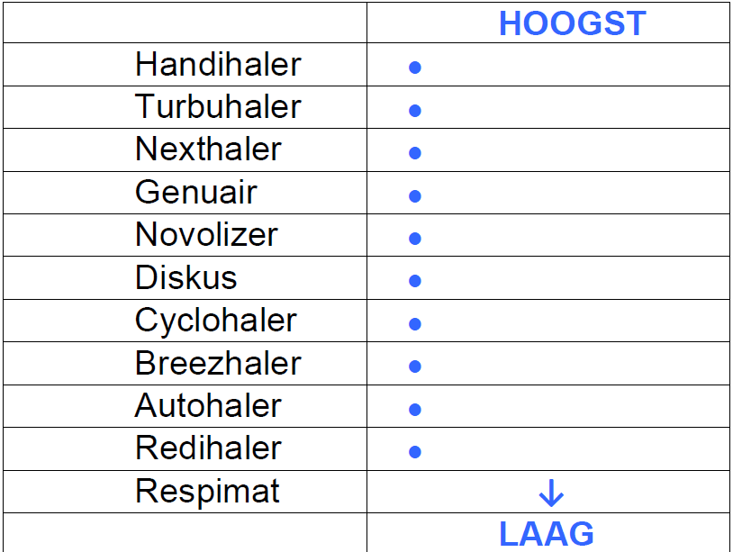
Weerstand inhalatoren

Slide 42
Vernevelaar
In water opgeloste geneesmiddelen
Als inhalatie niet uitvoerbaar is of onvoldoende effectief, of als medicatie alleen in vloeibare vorm aanwezig is

Slide 43
Om te lezen…
Artikelen op Nelo:
We inhaleren wel, maar verkeerd
Kies de optimale inhalator, toedieningsvormen van geneesmiddelen bij astma en COPD

